Slide 1
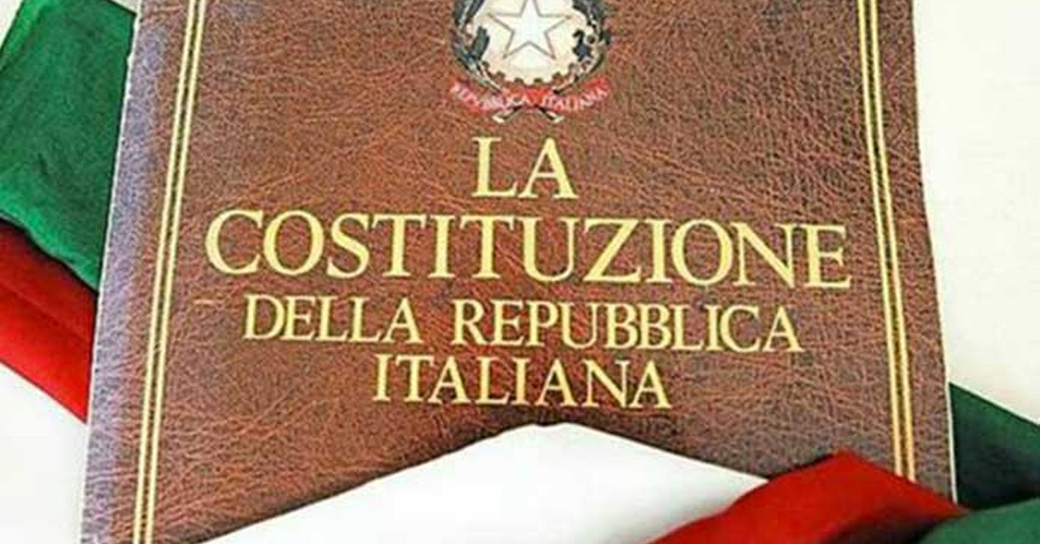
The foundamental principles of the Italian constitution
I principi fondamentali della costituzione italiana

Slide 2
These are the most important objectives that the state intends to achieve
Si tratta degli obbiettivi più importanti che lo stato intende raggiungere

Slide 3
Art.1: Italy is a republic founded on work
Art.1: L'Italia è una repubblica fondata sul lavoro

Slide 4
Art.2: Italy recognizes the foundamental right of man
Art.2: L'Italia riconosce i diritti fondamentali dell'uomo

Slide 5
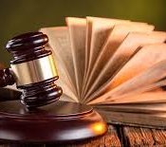
Art.3: All citizens are equal before the law
Art.3: Tutti i cittadini sono uguali davanti alla legge

Slide 6
Art.4: All citizens have the right to work
Art.4: Tutti i cittadini hanno diritto al lavoro

Slide 7
Art.5: Italy is one and indivisible
Art.5: L'Italia è una e indivisibile

Slide 8
Art.6: The Italy protects linguistic minorities
Art.6: L'Italia tutela le minoranze linguistiche

Slide 9
Art.7: The Italian state and the Catholic Churc are indipendent and sovereign
Art.7: Lo stato italiano e la chiesa cattolica sono indipendenti e sovrani

Slide 10
Art.8: All religious confessions are free
Art.8: Tutte le confessioni religiose sono libere

Slide 11
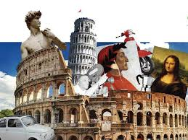
Art.9: Italy promotes culture and scientific research
Art.9: L'Italia promuove la cultura e la ricerca scientifica

Slide 12
Art.10: Italy recognizes the right of asylum to foreigners
Art.10: L'Italia riconosce il diritto d'asilo agli stranieri

Slide 13
Art.11: Italy repudiates war as an instrument of offense
Art.11: L'Italia ripudia la guerra come strumento di offesa

Slide 14
Art.12: The italian flag is the green white red tricolor
Art.12: la bandiera italiana è il tricolore verde bianco rosso

Slide 15
End
Michele Gugielmi
Giorgio Natile
Gianluca Mezzapesa
Alessandro Pesce

